Slide 1
Clase 1 · 90 minutos
Campo eléctrico: de la interacción al modelo físico
¿Por qué un globo frotado atrae pequeños trozos de papel?
Hoy construiremos una explicación, una fórmula y un método para resolver problemas.

Slide 2
Fundamentos de Física Eléctrica · Capítulo 21
21.1 Carga eléctrica: una propiedad que produce interacciones
La carga eléctrica es una propiedad física de la materia que permite que los cuerpos se atraigan o se repelan.
• Un cuerpo es neutro cuando sus cargas positivas y negativas se equilibran.
• Al frotar dos materiales, se transfieren electrones: uno queda con exceso y otro con déficit.
• Por eso aparecen dos tipos de carga: positiva (+) y negativa (−).

Slide 3
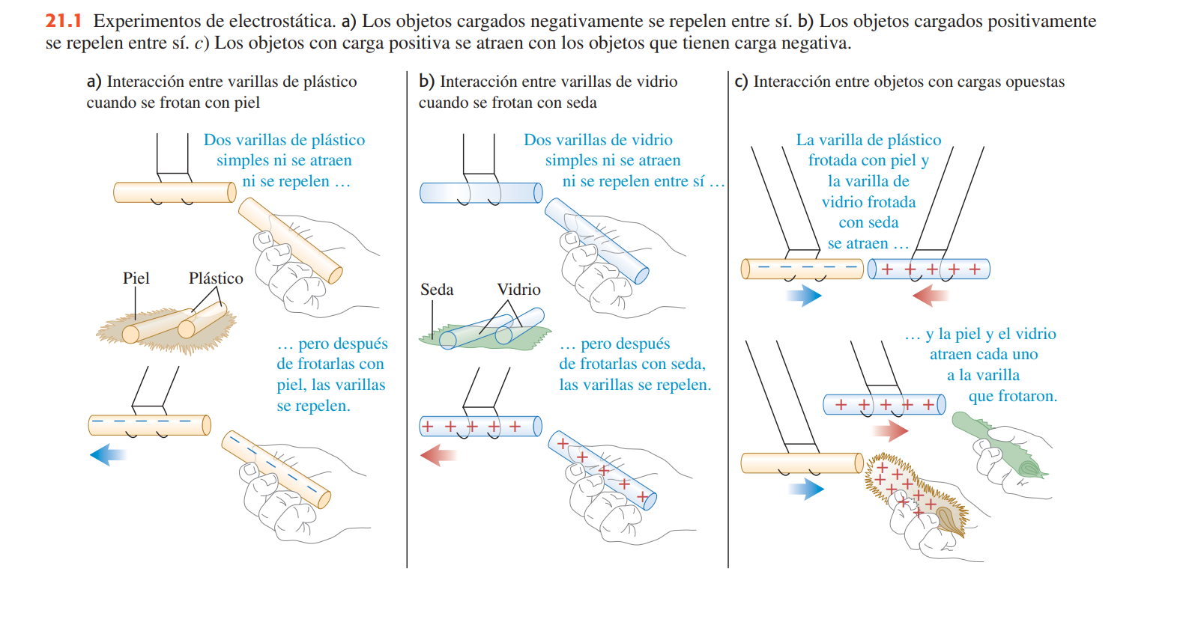
Fundamentos de Física Eléctrica · Capítulo 21
21.1 Carga eléctrica: los experimentos muestran las reglas
La imagen permite observar el resultado del frotamiento y relacionarlo con los signos de las cargas.
a) Plástico + piel
Quedan negativas y se repelen.
b) Vidrio + seda
Quedan positivas y se repelen.
c) Plástico (−) y vidrio (+)
Se atraen por tener cargas opuestas.
Regla: mismo signo se repele; signos opuestos se atraen.

Slide 4
Fundamentos de Física Eléctrica · Capítulo 21
Conservación y cuantización de la carga
• La carga total se conserva: no se crea ni se destruye, solo se transfiere.
• La carga elemental es e = 1.60 × 10⁻¹⁹ C.
• En el frotamiento se mueven electrones, no protones.

Slide 5
Fundamentos de Física Eléctrica · Capítulo 21
Conductores, aislantes y polarización
• En conductores, algunas cargas se desplazan con facilidad.
• En aislantes, las cargas quedan más localizadas.
• Un objeto neutro puede ser atraído por polarización.

Slide 6
Fundamentos de Física Eléctrica · Capítulo 21
Antes de usar fórmulas, decide el sentido
• Mismo signo: las fuerzas se alejan.
• Signos opuestos: las fuerzas se acercan.
• Las fuerzas son iguales en magnitud y opuestas en sentido.

Slide 7
Fundamentos de Física Eléctrica · Capítulo 21
Ley de Coulomb: cuánto vale la fuerza eléctrica
F = k |q₁q₂| / r²
• F en N; cargas en C; distancia en m.
• k = 8.99 × 10⁹ N·m²/C².

Slide 8
Fundamentos de Física Eléctrica · Capítulo 21
Un método que sirve para cada ejercicio
• 1. Dibuja y predice la interacción.
• 2. Escribe datos e incógnita; convierte al SI.
• 3. Selecciona la ecuación y sustituye.
• 4. Revisa unidad, sentido y conclusión.

Slide 9
Fundamentos de Física Eléctrica · Capítulo 21
Ejemplo para pizarra 1: fuerza entre dos cargas
• Ejemplo 21.1: aplicar Ley de Coulomb.
• Identifica q₁, q₂, r y predice la interacción.
• En pizarra: diagrama → SI → fórmula → cálculo → conclusión.
• La solución completa está en la Guía Docente.

Slide 10
Fundamentos de Física Eléctrica · Capítulo 21
Ejemplo para pizarra 2: los signos determinan el sentido
• q₁ = +2.0 μC; q₂ = −3.0 μC; r = 0.20 m.
• Primero: ¿atracción o repulsión? Dibuja ambas fuerzas.
• Resultado para comprobar: 1.35 N, interacción atractiva.

Slide 11
Fundamentos de Física Eléctrica · Capítulo 21
El campo eléctrico explica la acción a distancia
• Una carga fuente modifica el espacio a su alrededor.
• E = F / q₀: campo es fuerza por unidad de carga de prueba.
• El campo existe antes de colocar otra carga.

Slide 12
Fundamentos de Física Eléctrica · Capítulo 21
Ejemplo para pizarra 3: campo de una carga puntual
• Ejemplo 21.5: distinguir carga fuente Q, punto P y carga de prueba.
• E = k |Q| / r²; la unidad es N/C.
• Q positiva: E se aleja. Q negativa: E apunta hacia Q.

Slide 13
Fundamentos de Física Eléctrica · Capítulo 21
Líneas de campo eléctrico
• Salen de cargas positivas y terminan en negativas.
• La flecha indica dirección de E.
• Líneas más juntas indican campo más intenso.

Slide 14
Fundamentos de Física Eléctrica · Capítulo 21
Resumen y verificación
• Las cargas producen interacciones eléctricas.
• Coulomb calcula la fuerza entre cargas puntuales.
• El campo describe la influencia de una carga.

Slide 15
Fundamentos de Física Eléctrica · Capítulo 21
Tarea: demostrar el procedimiento
• Conceptuales: P21.1, P21.2 y P21.3.
• Ley de Coulomb: 21.6 y 21.12.
• Campo eléctrico: 21.25 y 21.30.
• Entregar diagrama, SI, procedimiento, unidad y conclusión.

